Slide 1




2014-2015
Alexandre Georgelin
Maxime Pépin
Louis Servetti
Mihaja Ranjalahy
Guillaume Jobin
Projet Personnel et Professionnel

Slide 2

Qu’est ce que le DUT GIM ?
1

Slide 3
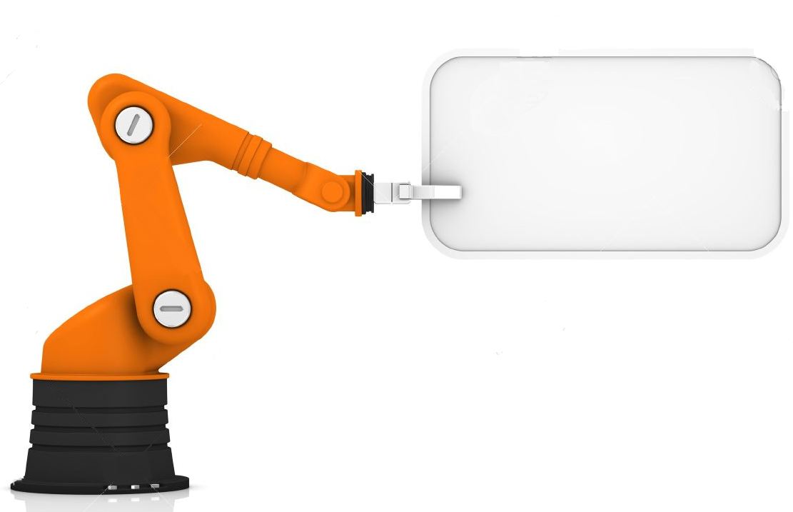
Un projet personnel et professionnel
Présentation de l’IUT
Unités d’enseignement et notation
Une option d’alternance
Les débouchés du DUT
2

Slide 4
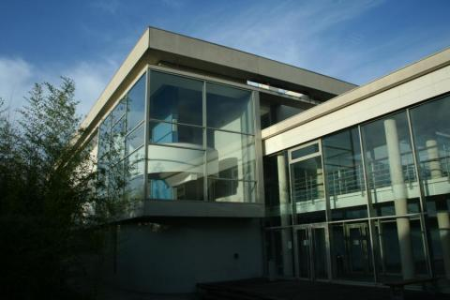
Présentation de l’IUT
L’IUT et l’Université de Saint-Quentin en Yvelines
- Mantes-la-Jolie ( futur Mantes-la-Ville )
- 6 DUT
- 10 Licences professionnelles
3

Slide 5

L’organisation d’un DUT
Contrôle continue
Cours magistraux, Travaux pratiques, Travaux dirigés
Projets en autonomie
4

Slide 6

Les Unités d’Enseignement
Consolidation des bases d'enseignement général
Informatique
Consolidation des bases scientifiques
Electricité
Découverte des métiers du Génie Industriel
Résistance des matériaux
Thermodynamique
Mécanique
Mécanique des fluides
Organisation des méthodes de maintenance
Automatisme
Communication
Mathématiques
Anglais
Electronique
Usinage
Sécurité et développement durable
Projets et stages
Stage et alternances
UE 1
UE 2
UE 3
UE 4
5

Slide 7

Le système de notation
Notation par UE
2 conditions : Moyenne > 8 dans chaque UE
Moyenne > 10 au total
Validation par Semestre
6

Slide 8
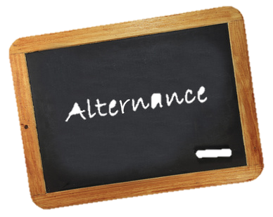
L’option d’alternance
Les avantages d’un DUT en alternance
  Un diplôme identique à la filière classique
  Une année d'expérience en entreprise qui consolident un CV
  Une formation rémunérée ( 75 % du smic )
  Un double encadrement par un tuteur universitaire et un maître d'apprentissage.
7

Slide 9
L’option d’alternance
DUT en alternance : les différences par rapport à la filière classique
  L’intervention de l'entreprise dans l'évaluation
  20% de cours magistraux en moins
  Pas de vacances
8

Slide 10


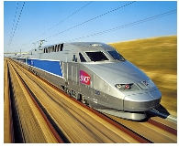

Que faire après un DUT GIM ?
Poursuites d’études :
- Écoles d’ingénieurs ( UTC ,UTT …)
- Licences professionnelles
Métiers accessibles avec la formation :
- Technicien de maintenance
- Pilote d’unité de production
9

Slide 11
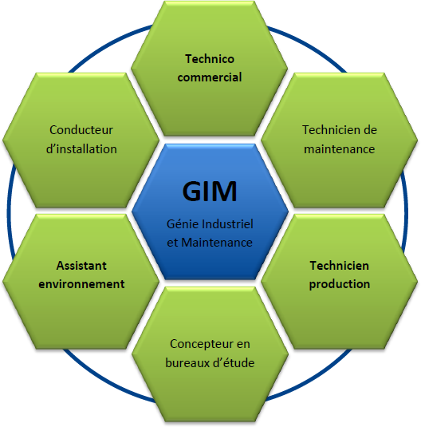
Les débouchés du DUT GIM
Multiples secteurs :
- Maintenance
- Bureau d’étude
Polyvalence
Diplôme reconnu par l’Etat
10

Slide 12
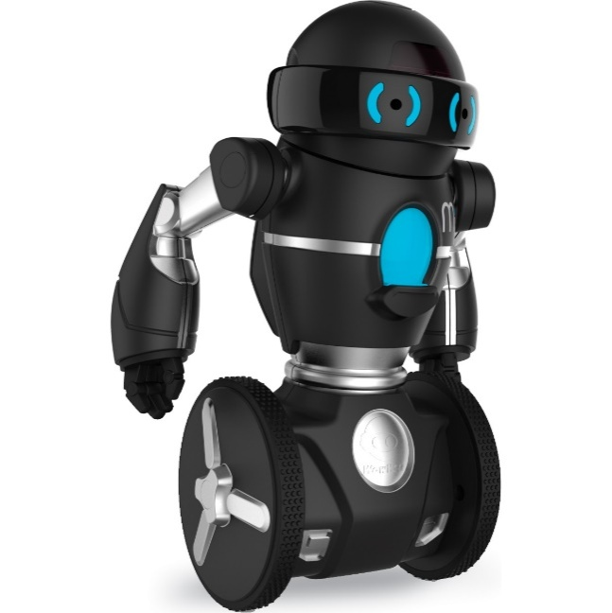
Le PPP : Projet Personnel et Professionnel
  Composition du PPP
  Rapport et présentation orale
  30 heures encadrés et 30 heures autonomie
  Projet en groupe
11

Slide 13
Le PPP : Projet Personnel et Professionnel
  But du PPP
  Idée des métiers de la spécialité GIM et aptitudes nécessaires
  Conception d’un parcours
  Apport de connaissances et investissement personnel
  Apprendre autrement
12

Slide 14

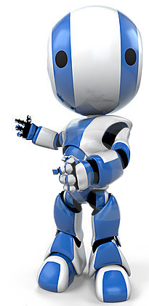

Profils d’étudiants en DUT
13

Slide 15

Georgelin Alexandre
Parcours antérieure : - Bac S 2012/2013
- Prépa MPSI 2013/2014
Projet d’alternance en 2015/2016
Projets d’avenir : - Travailler dans les automatismes
- Servir dans l’armée
14

Slide 16
Louis Servetti
Parcours : Bac S 2013 /2014
Formation GIM ? : étude théorique et pratique
L’année prochaine ? : Formation GIM2 initiale
Poursuite d’étude et projet : Ecole d’ingénieur et/ou Licence mécatronique
15

Slide 17
Jobin Guillaume
Parcours : Baccalauréat série Scientifique 2013-2014
2ème année : Alternance
Poursuites d’études : Licence professionnelle Métiers de l'électronique : communication, systèmes embarqués, parcours Systèmes Embarqués
16

Slide 18
Ranjalahy Mihaja
2014-2015: DUT – Génie Industriel et maintenance, IUT de Mantes, (Université de Versailles –Saint-Quentin-en-Yvelines)
2012-2013: Baccalauréat Technique Industriel, Lycée Saint Michel Amparibe (Madagascar, Tananarive)
Projet d’alternance en 2015-2016
Projets d’avenir : - Travailler dans le secteur automobile
- Créer ma propre entreprise
17

Slide 19
Pepin Maxime
2014-2015: DUT – Génie Industriel et maintenance
2013-2014: Baccalauréat Technologique STI2D ITEC Lycée Jean -Rostand
Projet d’alternance en 2015-2016
Projets d’avenir : Travailler dans l’aéronautique
18

Slide 20
Conclusion
Polyvalence prédominante
Diplôme avec une forte densité de débouché

